Slide 1
Хайуанаттар әлемі

Slide 2
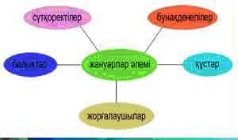

Slide 3
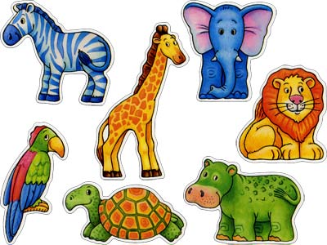

Slide 4
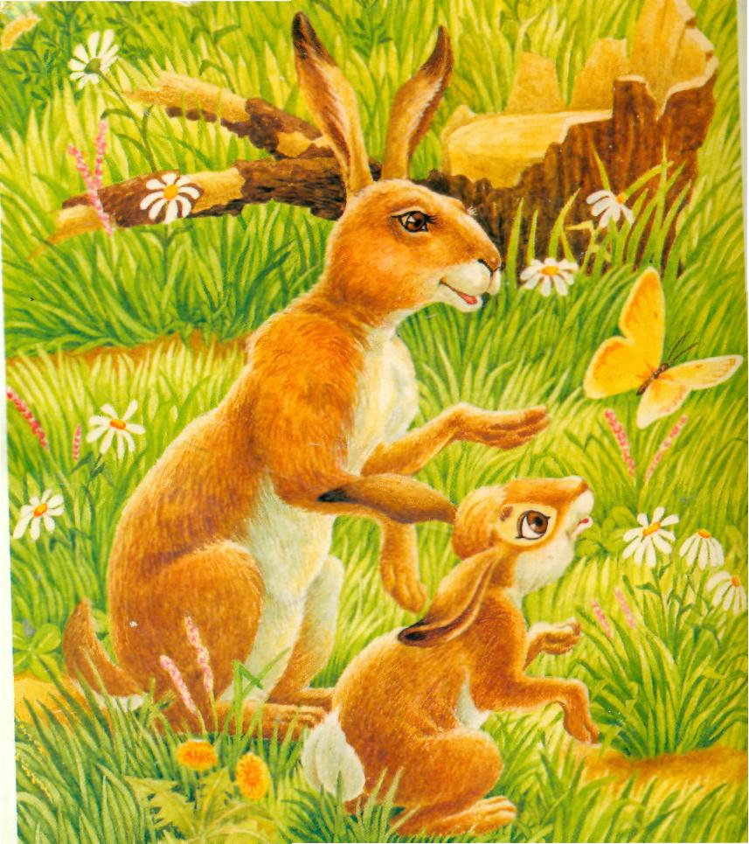
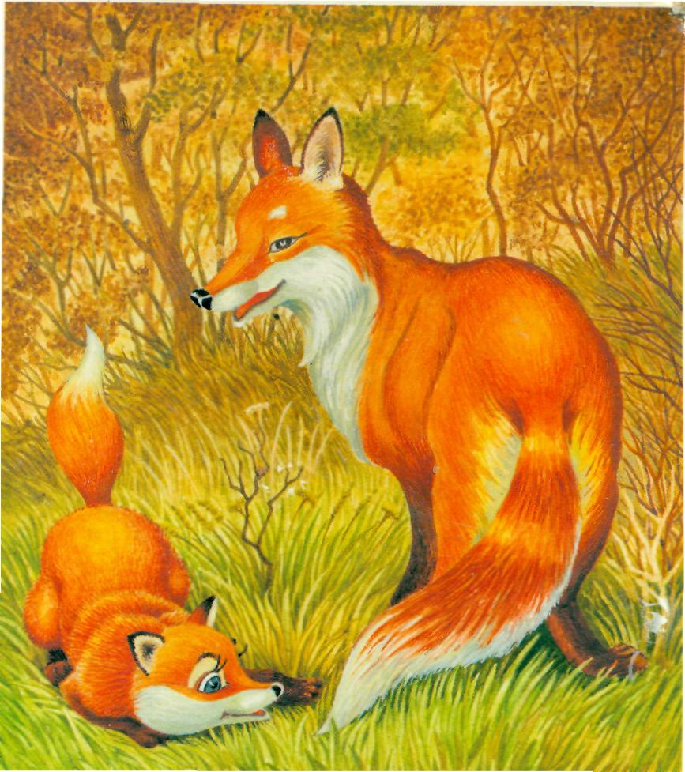
Жануарларды атаңдар

Slide 5
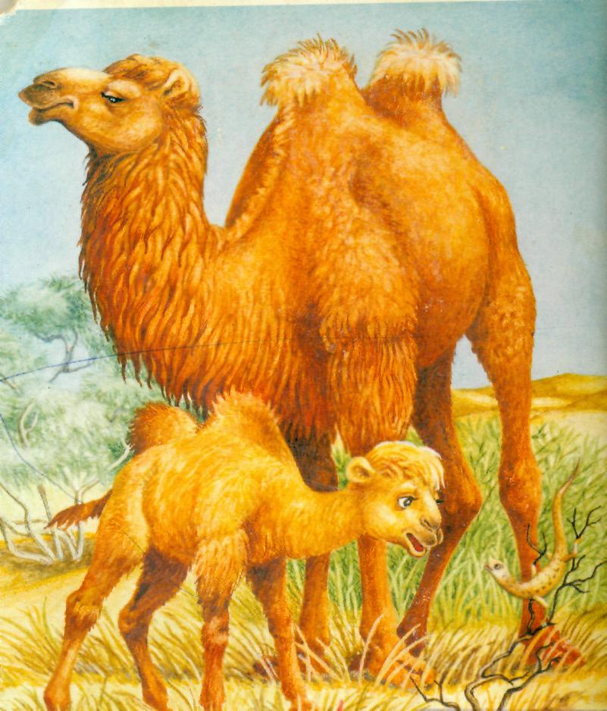

Slide 6
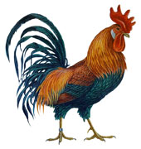

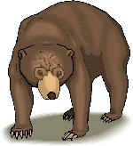
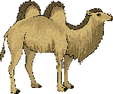
Аттарын атап көрейік

Slide 7
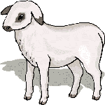
Үй жануарлары мен хайуанаттары
Қой сүйеді баласын: Қоңырым- деп,
Ештеңені білмейтін момыным – деп.

Slide 8
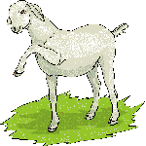
Ешкі сүйеді баласын: Лағым- деп,
Тастан-тасқа секірген шұнағым – деп.

Slide 9
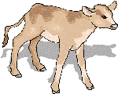
Сиыр сүйеді баласын: Торпағым- деп,
"Қараңғыға баспаған қорқағым!" – деп.

Slide 10
Үй жануарларының адам өмірінде маңызы өте зор. Жесе – тамақ, мінсе– көлік, жүнінен, терісінен киімдер аламыз. Сондықтан адамдар оларға аса қамқорлықпен қарайды. Қыста жылы қорада ұстап, жем-шөп, су беріп асырайды.

Slide 11
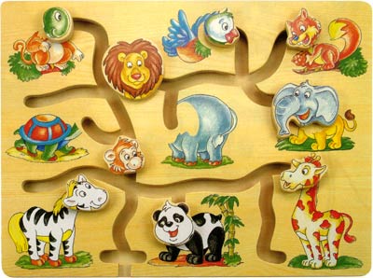
Ойлан да ,тап!

Slide 12
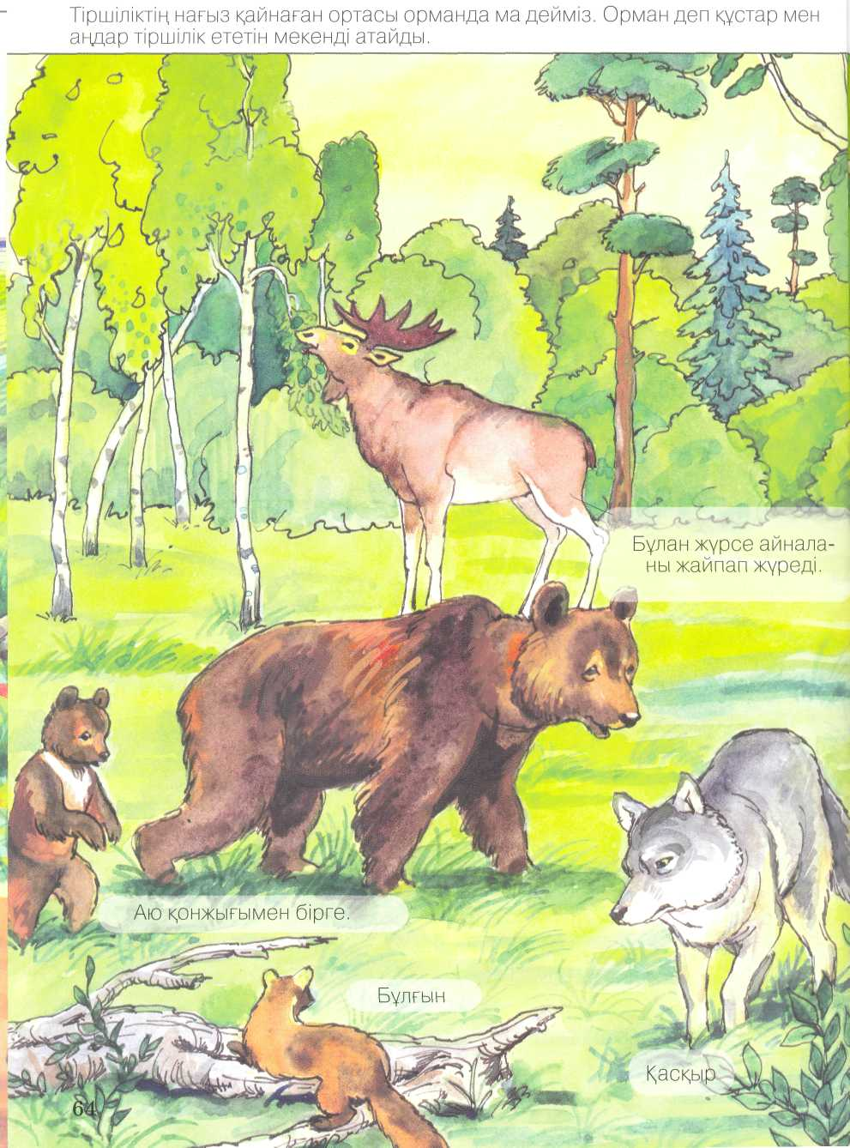
Орман дегеніміз не?

